Slide 1

Фармацевтическая компания: кластеры, прогноз и сезонность Аналитический кейс: сегментация клиентов, 30-дневный прогноз выручки и учет сезонной активности спроса.
Исмаилова Нубар, 15.27Д-ПМ02/23б

Slide 2

Данные, период наблюдения и постановка задач
Необходимо выполнить 3 задачи:
1) Проанализировать содержимое кластеров и предложить бизнес-подход, позволяющий улучшить волатильность
2) Построить работающую модель для данной компании, которая будет качественно прогнозировать выручку на горизонте 30 дней
3) Учесть сезонные особенности клиентской активности
Цель: выявить бизнес-рекомендации для фармакологической компании
2

Slide 3






Структура проекта и логика анализа
Подготовка и валидация данных Загружаются два датасета, выполняется первичный обзор размеров таблиц и контроль пропусков. Далее считаются базовые агрегаты и готовятся структуры для обучения моделей по каждой задаче.
Task 2: прогноз выручки Формируется временной ряд и строится модель квантильной регрессии на LightGBM. Цель — надежный прогноз суммарной выручки на горизонте 30 дней с контролем смещения агрегата.
Итог: рекомендации и интеграция Результаты Task 1, Task 2 и Bonus Task объединяются в набор правил управления. Кластер служит стратегией клиента, сезонность — режимом запасов, а прогноз — операционным планированием.
Task 1: интерпретация кластеров Обучается Random Forest для оценки feature importance и связи признаков с cluster_id. На основе этого сегментам присваиваются бизнес-названия и формируются управленческие гипотезы.
Bonus Task: классификация сезонности По связке клиент×склад создаются рядовые признаки динамики: сезонность, тренд, ACF на ключевых лагах и показатели регулярности. Затем ряды кластеризуются по классу сезонности.
3

Slide 4


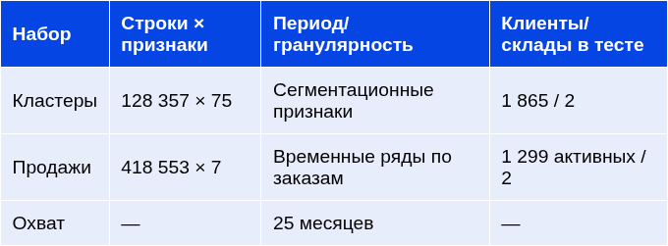
Размеры исходных наборов и бизнес-охват Масштаб данных подтвержден в коде через shape; тестовая часть позволяет сопоставлять клиентскую и складскую динамику при прогнозировании. Задачи решаются на двух несвязанных по клиентам представлениях: кластерные данные и временные ряды разведены по ключам, что требует последующей сборки логики через управленческие правила.
Файлы: clusters_cust_hid_HIKPI_20230414 и salesTest_cust_loc_HIKPI_20230414
4

Slide 5

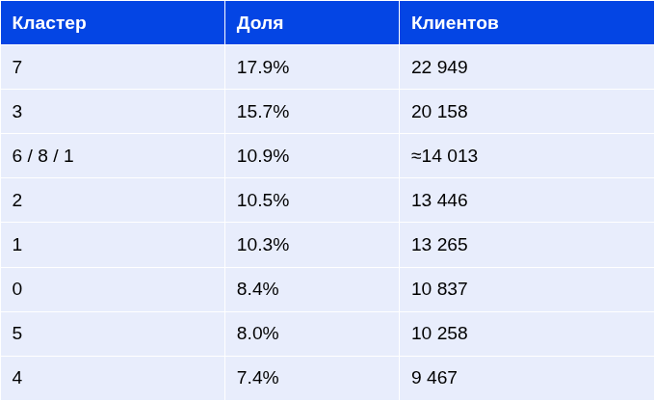
Task 1: Распределение клиентов по 9 кластерам
Доли получены группировкой по cluster_id и расчетом долей сегментов; сегменты распределены без одного доминирующего кластера. Распределение сегментов относительно ровное, поэтому управление спросом требует дифференцированных правил, а не универсального корректирующего фактора.
clusters_cust_hid_HIKPI_20230414: группировка по cluster_id
5

Slide 6
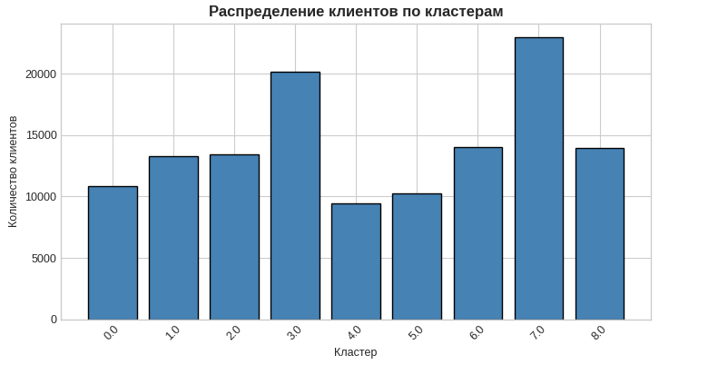
Распределение клиентов по 9 кластерам
Доли получены группировкой по cluster_id и расчетом долей сегментов; сегменты распределены без одного доминирующего кластера. Распределение сегментов относительно ровное, поэтому управление спросом требует дифференцированных правил, а не универсального корректирующего фактора.
clusters_cust_hid_HIKPI_20230414: группировка по cluster_id
6

Slide 7

Random Forest: важность признаков
Важные кластерные признаки:
sdf_state_share 0.0722
sdf_web_share 0.0043
sdf_tender_share 0.0101
sdf_gross_margin 0.0057
sdf_days_with_orders 0.0542
sdf_daily_mean_sales 0.0238
sdf_seasonal_strength 0.0155
sdf_trend_strength 0.0121
Доля бюджетных закупок среди всего объема продаж клиента
Доля интернет продаж среди всего объема продаж клиента
Доля тендерных закупок среди всего объема продаж клиента
Валовая рентабельность продаж клиенту
Количество дней с заказом в периоде
Объем продаж клиенту, в среднем в день
Выраженность сезонности спроса
Выраженность тренда спроса клиента
Эти признаки будем использовать для определения бизнес-названия кластера – они отражают экономический смысл разбиения данных на категории.
7

Slide 8

Кластер 0: Крупный опт
Профиль сегмента и ключевые характеристики Размер: 10,837 клиентов (8.4% от базы)
ПРОФИЛЬ СЕГМЕНТА:
- Channel: B2B
- Activity: Средняя
- Volume: Крупный
- Margin Status: Норма
- Dynamics: Стабильно
КЛЮЧЕВЫЕ ЦИФРЫ:
- Средние продажи/день: 346,872 руб (+148.8% к базе)
- Маржинальность: 5.3% (+77.6% к базе)
- Дней с заказами: 38.0 (-14.2% к базе)
- Доля онлайн: 2.2%
- Доля гос: 0.2%
- Сезонность: 0.27
- Тренд: 0.65
Управленческая рекомендация В коде кластер описан агрегированными средними по признакам, затем сегменту присвоен бизнес-ярлык по профилю объема и стабильности. Практический подход — закрепить персонального менеджера и обеспечить приоритет складской аллокации, включая предложения по отсрочке платежей под оборот
8

Slide 9

Кластер 1: Мелкий опт Размер: 13,265 клиентов (10.3% от базы)
ПРОФИЛЬ СЕГМЕНТА:
- Channel: B2B
- Activity: Средняя
- Volume: Средний
- Margin Status: Норма
- Dynamics: Стабильно
КЛЮЧЕВЫЕ ЦИФРЫ:
- Средние продажи/день: 13,951 руб (-90.0% к базе)
- Маржинальность: 5.3% (+79.2% к базе)
- Дней с заказами: 18.8 (-57.5% к базе)
- Доля онлайн: 1.2%
- Доля гос: 0.1%
- Сезонность: 0.24
- Тренд: 0.50
Выделение сделано на уровне агрегатов признаков и интерпретации экономического смысла: объем ниже среднего, но маржинальность положительна и спрос относительно устойчив.
Рекомендуется self-service, пакетирование заказов для снижения логистических издержек и кросс-сейл сопутствующих позиций.
9

Slide 10


Кластер 2: Госзаказчики
Размер: 13,446 клиентов (10.5% от базы)
ПРОФИЛЬ СЕГМЕНТА:
- Channel: Госзакупки
- Activity: Средняя
- Volume: Средний
- Margin Status: Норма
- Dynamics: Стабильно
КЛЮЧЕВЫЕ ЦИФРЫ:
- Средние продажи/день: 382,730 руб (+174.5% к базе)
- Маржинальность: -1.3% (-142.5% к базе)
- Дней с заказами: 10.4 (-76.5% к базе)
- Доля онлайн: 0.0%
- Доля гос: 99.9%
- Сезонность: 0.24
- Тренд: 0.40
В коде кластер определяется концентрацией государственных закупок и отрицательной маржой, что указывает на зависимость от тендерных условий. Поэтому целесообразно выделить отдельный P&L-центр и планировать операции под календарь тендеров, чтобы минимизировать штрафные риски и управлять кассовыми разрывами.
10

Slide 11





Кластер 3: Мелкие операционные закупщики
Чек ниже среднего, спрос — частый
Онлайн-канал присутствует и задает ритм
Рекомендация: подписка и триггеры пополнения
Размер: 20,158 клиентов (15.7% от базы)
ПРОФИЛЬ СЕГМЕНТА:
- Channel: B2B
- Activity: Очень высокая
- Volume: Средний
- Margin Status: Норма
- Dynamics: Стабильно
КЛЮЧЕВЫЕ ЦИФРЫ:
- Средние продажи/день: 9,807 руб (-93.0% к базе)
- Маржинальность: 3.6% (+21.1% к базе)
- Дней с заказами: 63.1 (+42.6% к базе)
- Доля онлайн: 8.0%
- Доля гос: 0.3%
- Сезонность: 0.28
- Тренд: 0.58
Кластер интерпретирован через сочетание низкого среднего чека и длительных интервалов между заказами, из-за чего он чувствителен к автоматизации повторных продаж. Оптимальная стратегия — subscription model и автоматическое пополнение запасов по заранее заданным триггерам.
11

Slide 12



Кластер 4: Крупные нерегулярные
Рекомендованные триггеры управления Сегмент крупный по обороту, но низкая частота делает его кандидатом на churn. В коде это отражено как сочетание «высокий средний чек — редкие покупки»; значит, для контроля оттока нужны триггеры тишины более 30 дней.
Профиль сегмента и бизнес-риски Размер: 9,467 клиентов (7.4% от базы)
ПРОФИЛЬ СЕГМЕНТА:
- Channel: B2B
- Activity: Низкая
- Volume: Крупный
- Margin Status: Норма
- Dynamics: Стабильно
КЛЮЧЕВЫЕ ЦИФРЫ:
- Средние продажи/день: 181,941 руб (+30.5% к базе)
- Маржинальность: 2.4% (-18.8% к базе)
- Дней с заказами: 12.6 (-71.6% к базе)
- Доля онлайн: 1.3%
- Доля гос: 0.1%
- Сезонность: 0.24
- Тренд: 0.43
12

Slide 13
Кластер 5: Убыточные клиенты Размер: 10,258 клиентов (8.0% от базы)
ПРОФИЛЬ СЕГМЕНТА:
- Channel: B2B
- Activity: Средняя
- Volume: Средний
- Margin Status: Убыток
- Dynamics: Стабильно
КЛЮЧЕВЫЕ ЦИФРЫ:
- Средние продажи/день: 177,569 руб (+27.4% к базе)
- Маржинальность: -5.2% (-275.2% к базе)
- Дней с заказами: 4.0 (-90.9% к базе)
- Доля онлайн: 2.4%
- Доля гос: 0.0%
- Сезонность: 0.28
- Тренд: 0.41
По логике разметки сегмент возникает из сочетания значимого оборота и отрицательной маржи, поэтому требуется проверка экономики заказа. Рекомендуется аудит ценообразования, контроль минимального заказа, а также перевод на предоплату или плановый вывод из базы.
13

Slide 14
Кластер 6: Онлайн мелкий опт
Размер: 14,013 клиентов (10.9% от базы)
ПРОФИЛЬ СЕГМЕНТА:
- Channel: Онлайн
- Activity: Средняя
- Volume: Средний
- Margin Status: Норма
- Dynamics: Стабильно
КЛЮЧЕВЫЕ ЦИФРЫ:
- Средние продажи/день: 10,988 руб (-92.1% к базе)
- Маржинальность: 4.4% (+48.6% к базе)
- Дней с заказами: 41.0 (-7.4% к базе)
- Доля онлайн: 10.8%
- Доля гос: 0.2%
- Сезонность: 0.28
- Тренд: 0.52
Для данного кластера в коде ключевым является заметно более высокая доля онлайн-продаж при сохранении умеренной маржинальности и длительных интервалов. Рекомендация направлена на снижение транзакционных затрат: мобильное приложение, чат-боты и персональные рекомендации.
14

Slide 15



Кластер 7: Крупные операционные закупщики
Размер: 22,949 клиентов (17.9% от базы)
ПРОФИЛЬ СЕГМЕНТА:
- Channel: B2B
- Activity: Очень высокая
- Volume: Средний
- Margin Status: Норма
- Dynamics: Стабильно
КЛЮЧЕВЫЕ ЦИФРЫ:
- Средние продажи/день: 99,147 руб (-28.9% к базе)
- Маржинальность: 4.1% (+40.0% к базе)
- Дней с заказами: 78.2 (+76.6% к базе)
- Доля онлайн: 9.6%
- Доля гос: 0.2%
- Сезонность: 0.32
- Тренд: 0.68
Данный кластер в коде трактуется как крупный операционный слой с высоким потенциалом для совместной оптимизации цепочек поставок. Предложение аналитики по запасам помогает синхронизировать отгрузки и уменьшать излишние страховые резервы без потери сервиса.
Контрактное планирование как «узел» поставок
Интеграция вместо ручного согласования
Аналитика запасов как общий KPI
15

Slide 16
Кластер 8: VIP-партнеры
Размер: 13,964 клиентов (10.9% от базы)
ПРОФИЛЬ СЕГМЕНТА:
- Channel: B2B
- Activity: Очень высокая
- Volume: Крупный
- Margin Status: Норма
- Dynamics: Стабильно
КЛЮЧЕВЫЕ ЦИФРЫ:
- Средние продажи/день: 188,758 руб (+35.4% к базе)
- Маржинальность: 5.1% (+71.6% к базе)
- Дней с заказами: 77.3 (+74.5% к базе)
- Доля онлайн: 15.7%
- Доля гос: 0.7%
- Сезонность: 0.41
- Тренд: 0.61
Приоритетная операционная стратегия Сегмент выделен как высокоценный по обороту и марже при повышенной цифровой вовлеченности, поэтому управленческая цель — удержание качества сервиса и финансовых условий. Рекомендации: приоритетная отгрузка, гибкие платежи и совместный маркетинг, подкрепленные мониторингом прогнозной точности.
16

Slide 17
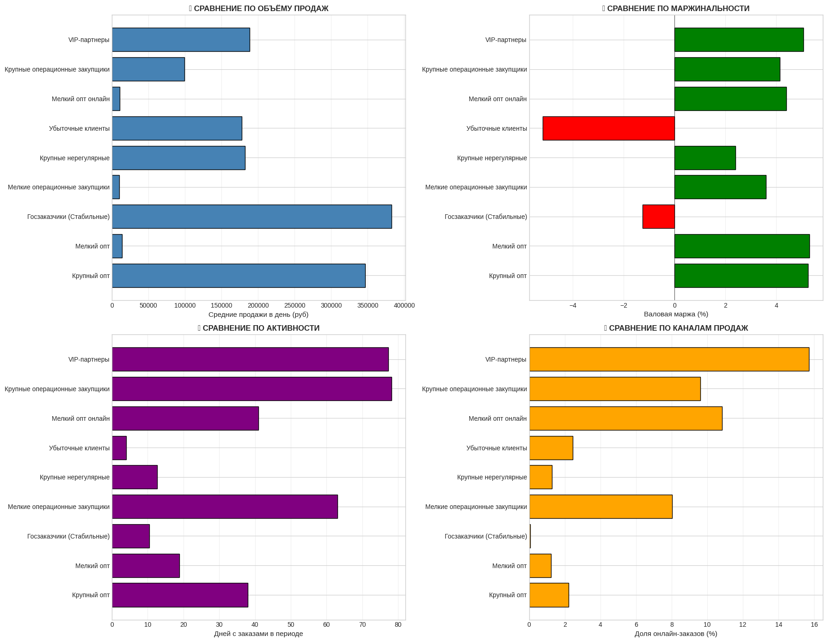
Наглядное сравнение центральных параметров кластеров
17

Slide 18
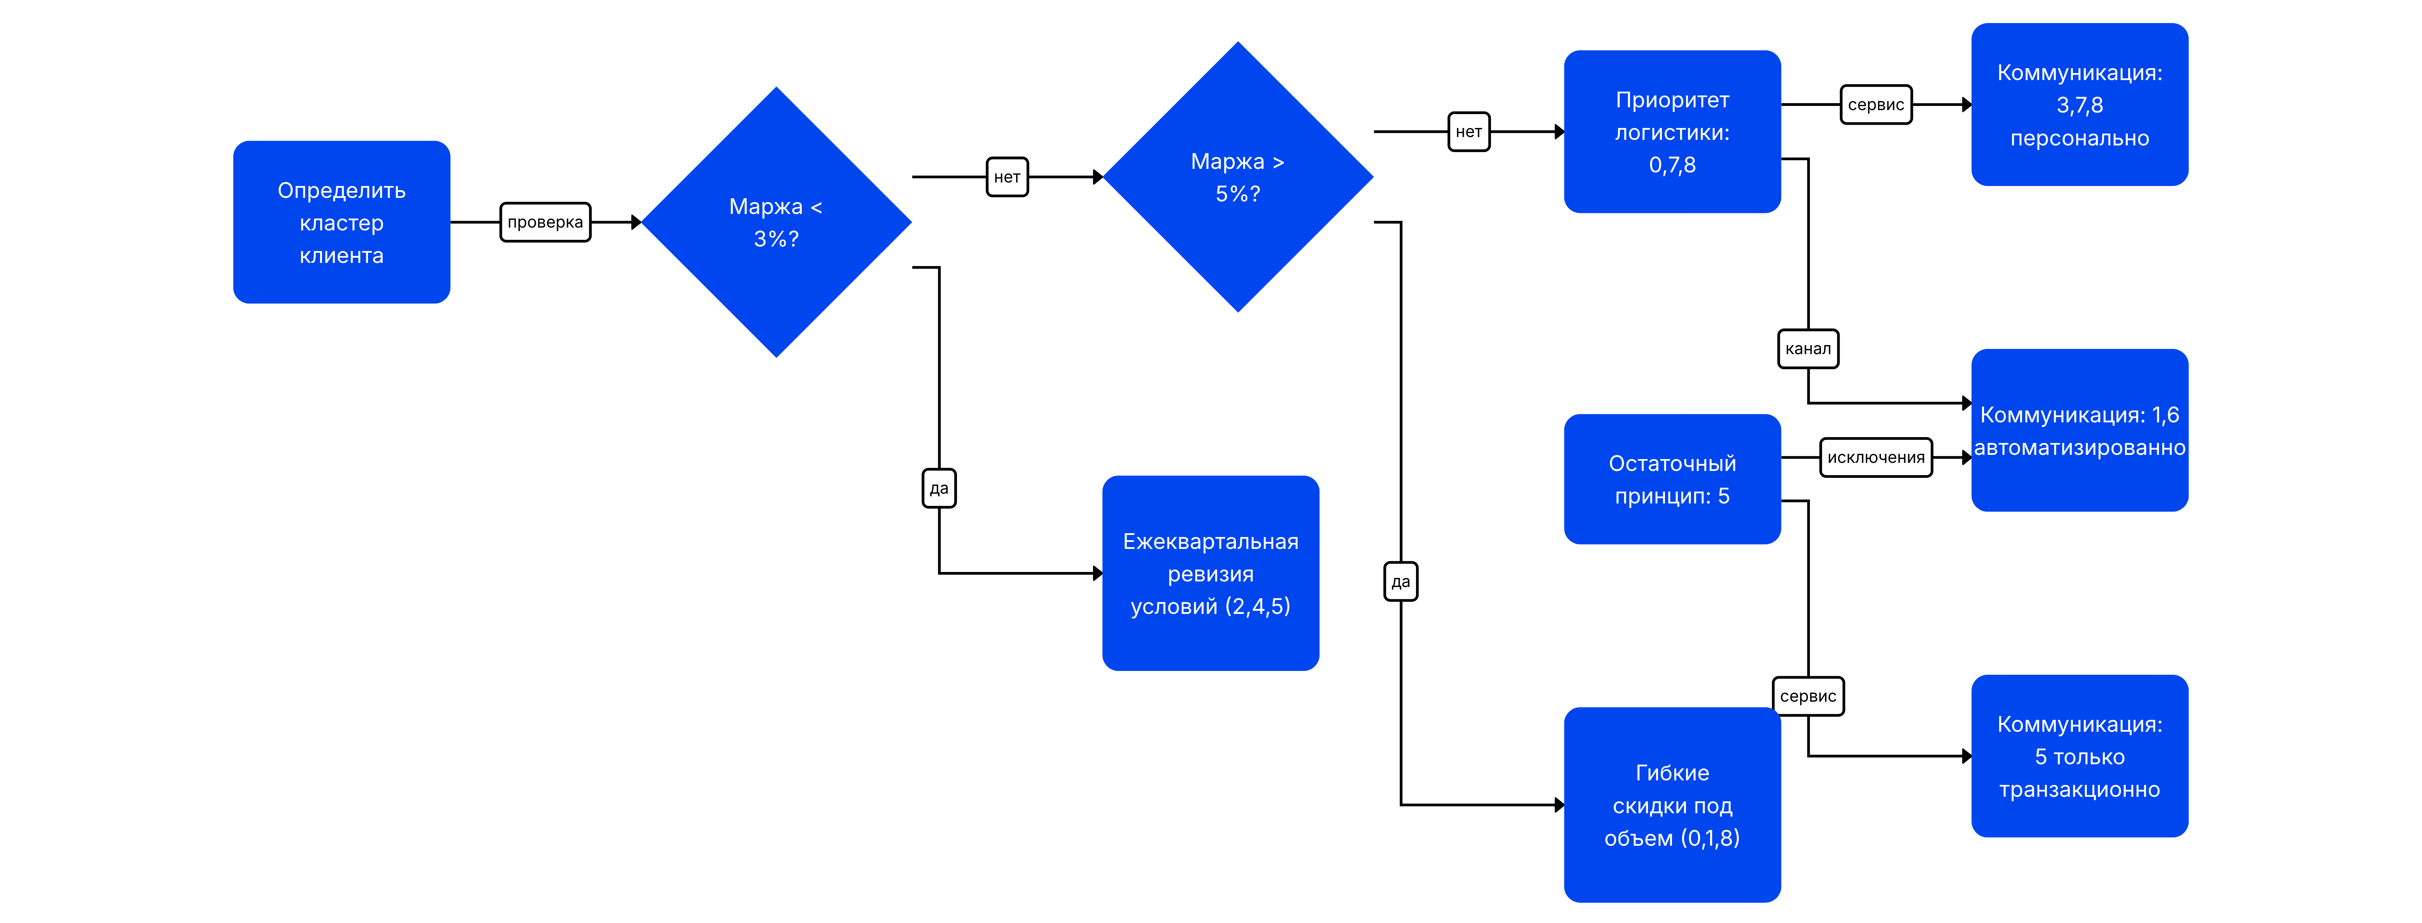
Кросс-кластерные правила управления
Логика соответствия «кластер → управленческое действие» формируется в коде как итоговая таблица правил
18

Slide 19
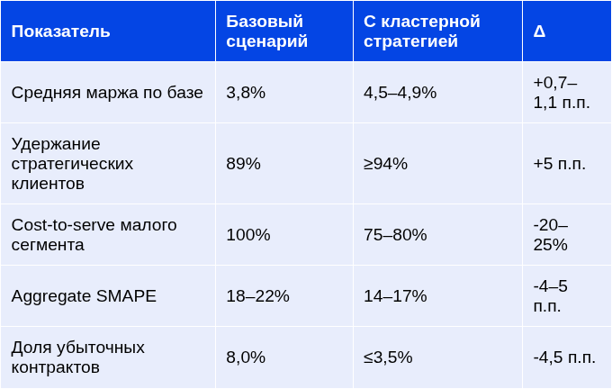
Ожидаемый эффект кластерной стратегии Оценка выполнена сравнением текущего профиля сегментов с целевыми управленческими порогами. Метрики отражают сдвиги в маржинальности, удержании, стоимости обслуживания, точности агрегированного прогноза и доле убыточных контрактов до и после корректировок. Кластерные правила нацелены на управляемое улучшение агрегированных финансовых показателей: рост маржи и удержания при снижении стоимости сервиса и доли убыточных контрактов.
Task 1: сравнение сегментных порогов и расчет эффекта в коде
19

Slide 20


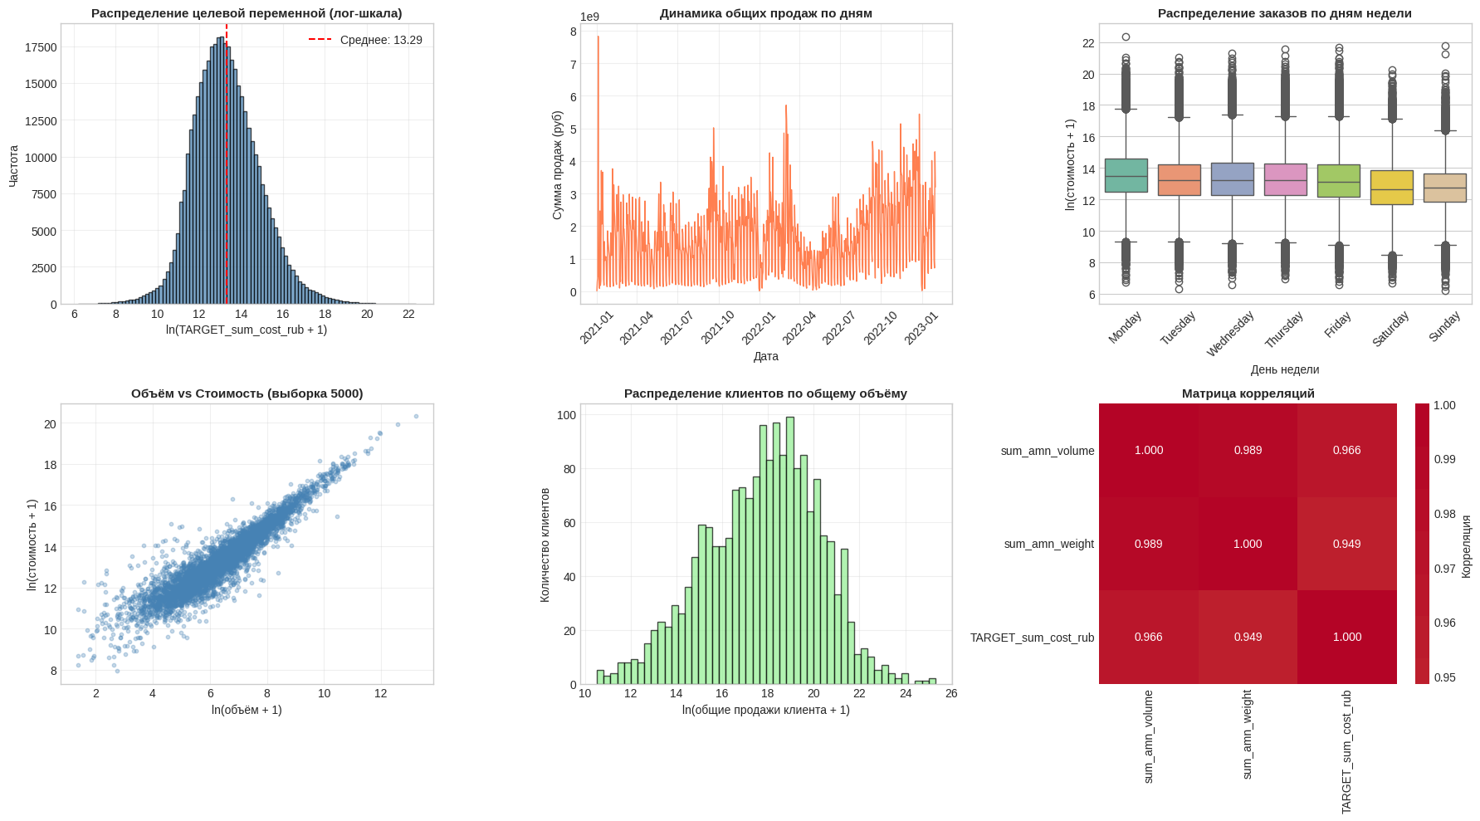
Переход к задаче прогнозирования выручки
Ключевая цель — прогнозировать выручку на горизонте 30 дней с учетом того, что точность отдельного предсказания недостаточна для производственного планирования. Модель оптимизируется так, чтобы корректно работать с агрегированным bias и покрытием доверительного интервала.
Для прогноза использован массив 418 553 записей: 1 865 клиентов и 2 склада в периоде наблюдения 2021-01-01—2023-01-31. Целевая переменная — TARGET_sum_cost_rub с диапазоном 481—5 208 389 521 руб.
Распределение целевой переменной резко асимметрично, поэтому применены лог-трансформация и квантильная регрессия. В коде выполняются подготовка временного ряда, разделение train/test и первичная проверка базовой формы распределения цели.
20

Slide 21
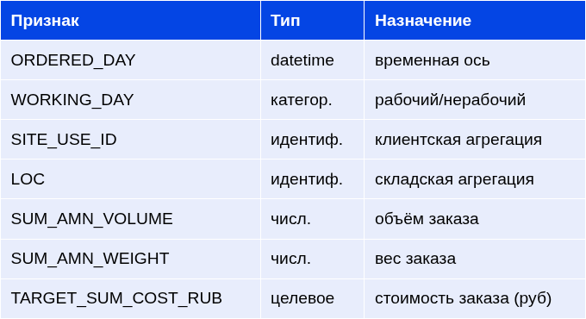
Бизнес-словарь признаков прогноза
Признаки описывают временную ось, календарный эффект, клиентскую и складскую привязку, физические характеристики заказа и целевую стоимость. В коде эти поля применяются для фичеинжиниринга, индексации по датам и формирования лаговых зависимостей. Комбинация календарных признаков и физических параметров заказа формирует устойчивую основу для лаговых и агрегированных фичей. Лог-трансформация цели необходима из‑за тяжелых хвостов распределения и сильной асимметрии.
Task 2: исходные поля salesTest_cust_loc_HIKPI_20230414
21

Slide 22
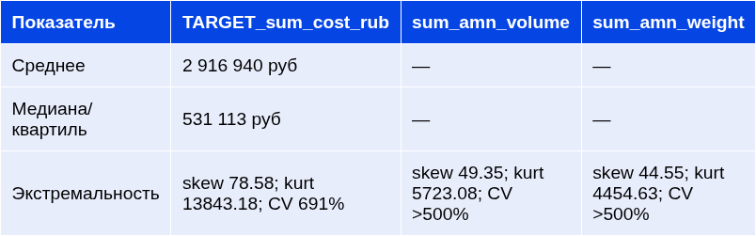
Статистики целевых и физических признаков Распределения выручки и физических параметров характеризуются выраженной асимметрией и тяжёлыми хвостами: на это указывают высокие значения skewness и kurtosis, а также большие коэффициенты вариации. Сильная нелинейность и редкие крупные заказы требуют лог-трансформации цели и квантильной постановки оптимизации для устойчивого бюджетного прогноза.
describe(), skew(), kurtosis() по массиву salesTest_cust_loc_HIKPI_20230414 (418 553 записей)
22

Slide 23
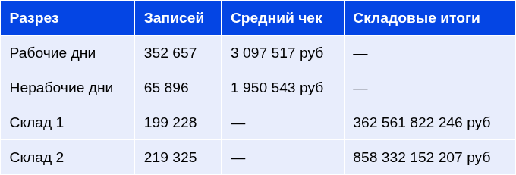
Календарный и складской профиль продаж
Продажи заметно различаются по рабочим и нерабочим дням, а также имеют складские различия. Профиль построен по WORKING_DAY и LOC, что фиксирует календарный и территориальный перекос. Календарь и логистика объясняют часть вариативности: учёт WORKING_DAY и LOC в фичах снижает риск систематических ошибок на разных режимах спроса.
Группировка по WORKING_DAY и LOC в salesTest_cust_loc_HIKPI_20230414
23

Slide 24
Корреляции объема, веса и выручки Высокие корреляции указывают, что физические характеристики заказа практически дублируют информацию о стоимости, поэтому их лаги и агрегаты полезны для точного прогноза.
Почти линейная связь volume/weight с TARGET поддерживает стратегию включения физических фич и лагов в инженерии признаков, повышая информативность модели без усложнения.
24

Slide 25
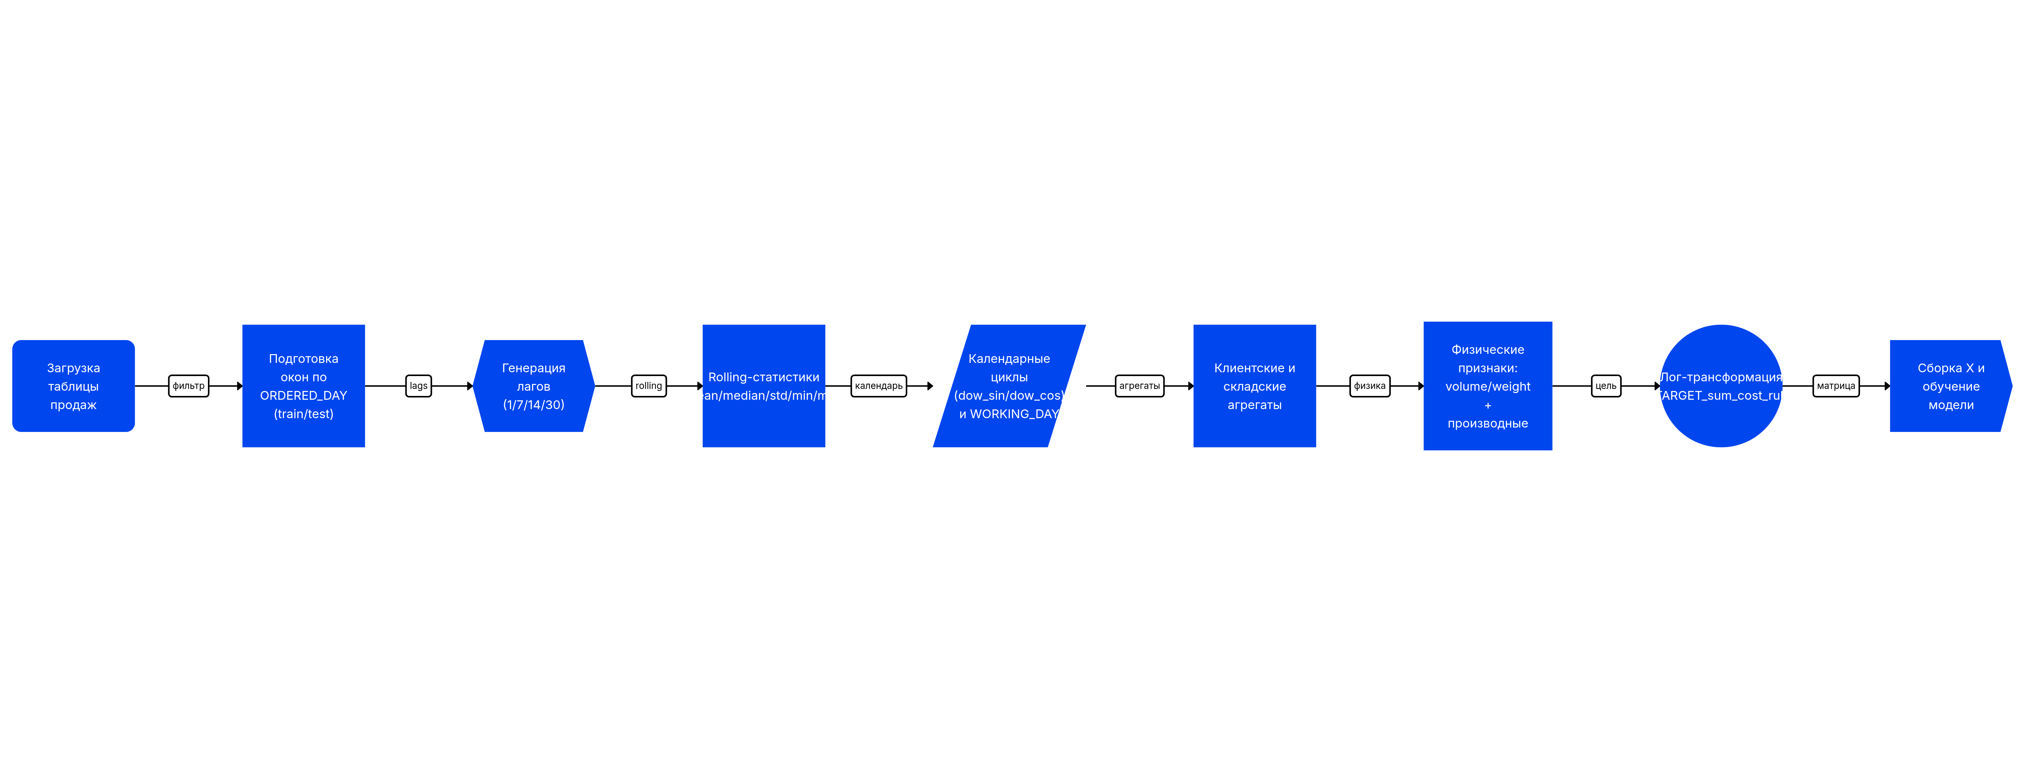
Инженерия признаков для 30-дневного прогноза
Формирование обучающей матрицы из временных, календарных, лаговых, скользящих, клиентских/складских и физических признаков; цель предварительно логарифмируется.
Всего признаков: 49
Категории признаков:
• Временные: ['day_of_week', 'month', 'day_of_month', 'day_of_year', 'is_weekend']...
• Лаги: ['lag_target_1d', 'lag_target_7d', 'lag_target_14d', 'lag_target_30d']
• Скользящие статистики: ['roll_mean_7d', 'roll_std_7d', 'roll_min_7d', 'roll_max_7d']...
• Агрегаты: ['dow_sin', 'dow_cos', 'client_mean_sales', 'client_std_sales', 'client_median_sales', 'client_order_count', 'warehouse_mean_sales', 'warehouse_std_sales', 'dow_mean_sales'] – циклические статистики (сохраняет близость декабрь=>январь, воскресенье=>понедельник)
• Физические: ['sum_amn_volume', 'sum_amn_weight', 'cost_per_volume', 'cost_per_weight', 'lag_volume_1d', 'lag_weight_1d', 'lag_volume_7d', 'lag_weight_7d']
25

Slide 26





Ключевые аспекты LightGBM квантильной регрессии
objective='quantile'
Перебор α=0.50–0.55
Модель обучается на квантилях, а Pinball Loss задаёт асимметричное наказание: для α>0.5 сильнее штрафуется недооценка выручки.
Квантиль подбирается перебором значений α, чтобы оптимизировать не только ошибку, но и смещение агрегированной суммы прогноза относительно факта.
Логарифмирование цели
Контроль Bias и Coverage
Перед обучением TARGET_sum_cost_rub логарифмируется; затем прогноз возвращается в исходную шкалу через обратную трансформацию exp(x)-1.
Сравнение результатов проводится по MAPE/SMAPE, Aggregate Bias и покрытию доверительного коридора, чтобы обеспечить операционную применимость без пост-калибровки.
26

Slide 27
27

Slide 28
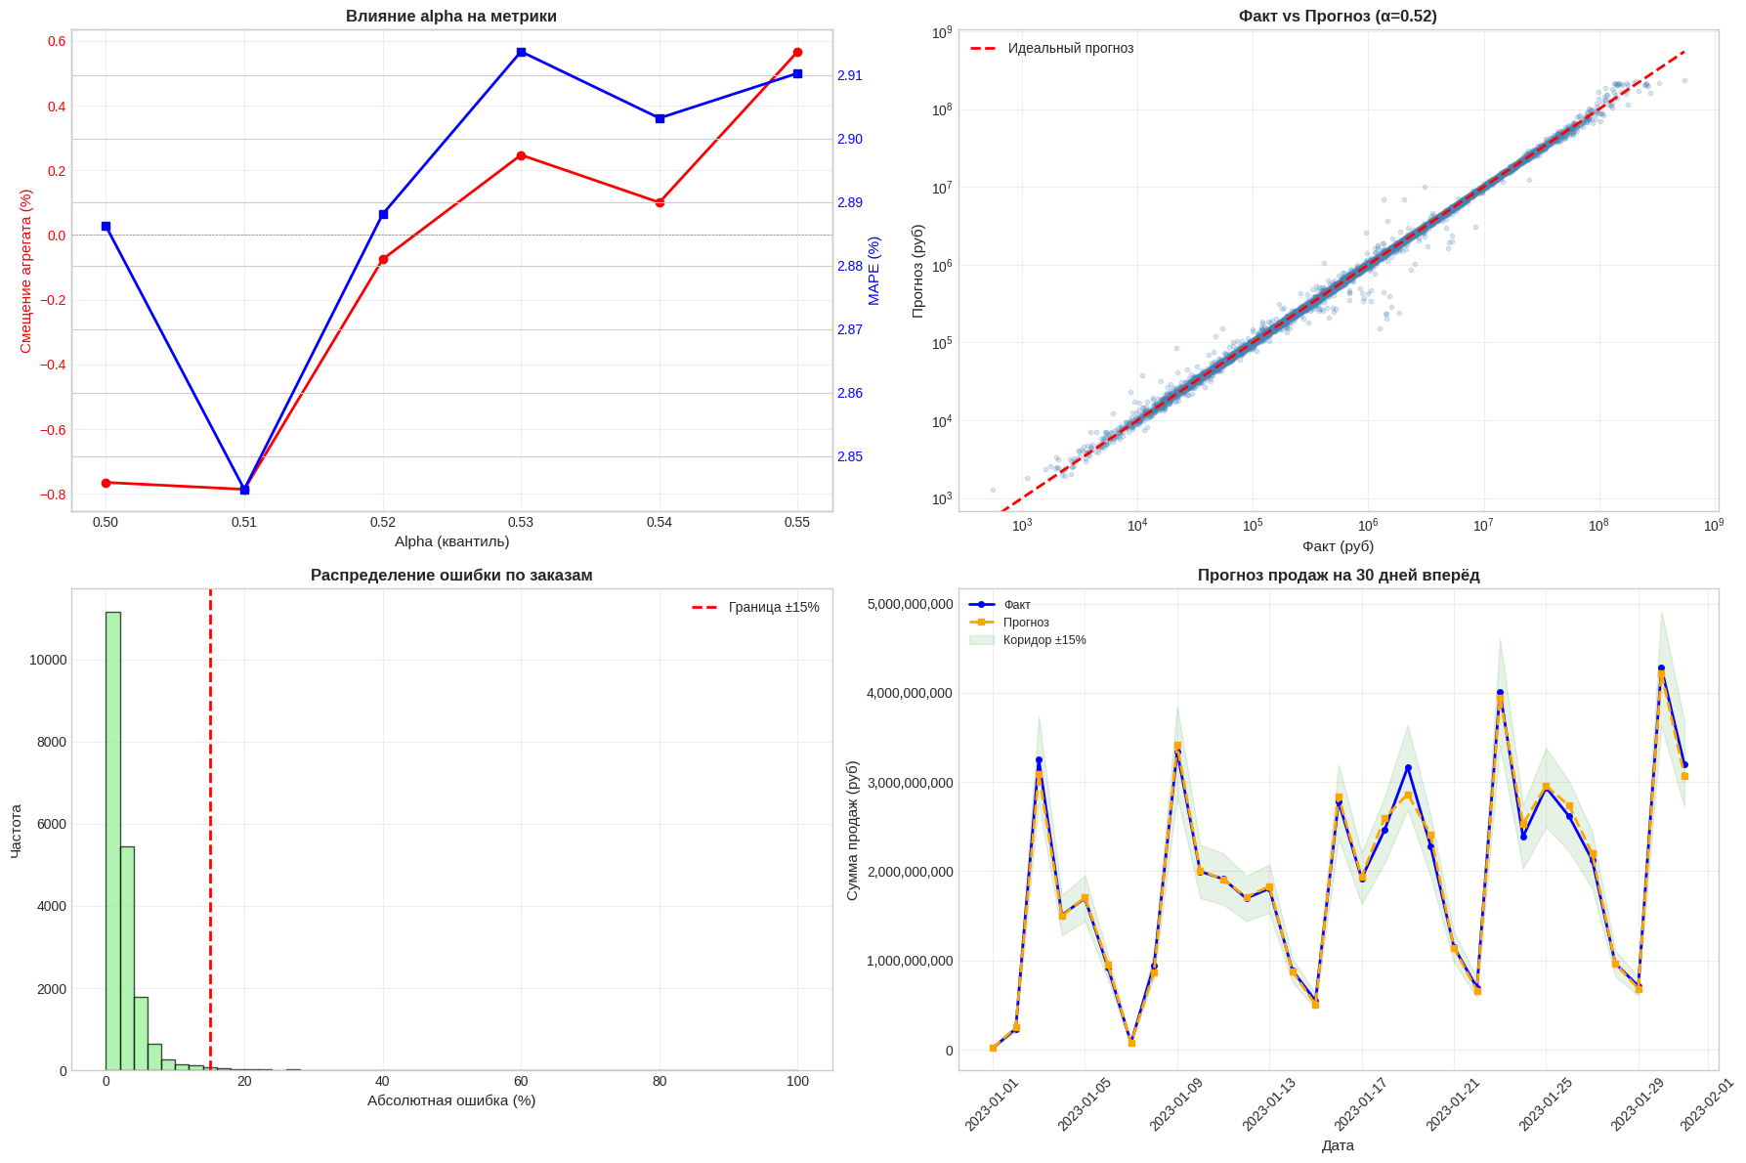
Подбор оптимального alpha
При сдвиге квантиля с α=0.50 до α=0.52 bias меняется от -0.76% к -0.07%, при сохранении близких уровней MAPE и Coverage. Сдвиг α>0.5 компенсирует систематическое занижение, что улучшает бюджетную согласованность прогноза без ухудшения точности на уровне процентов.
LightGBM quantile regression; перебор alpha 0.50–0.55 (без seasonality_class)
28

Slide 29
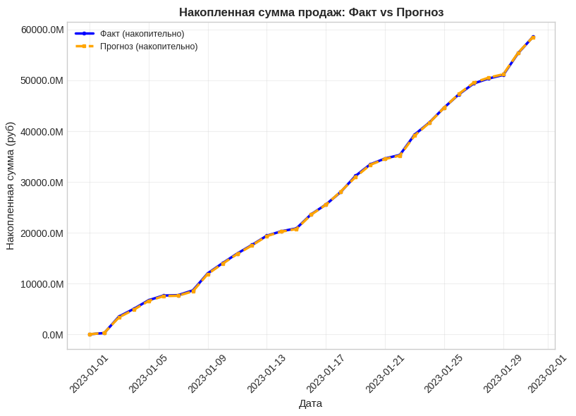
Лучший alpha
Калибровка выявила оптимальный квантиль a=0.52. Базовая модель (α=0.50) давала систематическое занижение на -0.76%, что в масштабах годовой выручки приводило к недооценке бюджета и риску дефицита складских остатков. Применение a=0.52 сократило смещение до -0.07%, что фактически означает нейтральный баланс «прогноз = факт» на уровне компании. При этом MAPE остался на уровне 2.89%, а покрытие коридора +-15% достигло 98.3%. Медианный MAPE по клиентам 2.25% и покрытие 100% подтверждают, что улучшение агрегата достигнуто за счет коррекции распределения, а не за счет «размазывания» ошибки. Для операционного планирования это означает: 96.4% клиентов попадают в допустимый диапазон отклонения, что минимизирует необходимость ручной корректировки прогнозов менеджерами.
29

Slide 30
Метрики качества LightGBM квантильной регрессии
ГЛОБАЛЬНЫЕ МЕТРИКИ КАЧЕСТВА
- MAPE (Средняя абсолютная процентная ошибка): 2.89%
- Интерпретация: В среднем прогноз отклоняется от факта на ~2.9 руб на каждые 100 руб продаж.
- Оценка: Отлично (<5%)
- SMAPE (Симметричная MAPE): 2.83%
- Интерпретация: Устойчивая к нулевым/малым заказам метрика. Показывает сбалансированную ошибку.
- Оценка: Отлично (<5%)
- Aggregate Bias (Смещение агрегата): -0.07%
- Интерпретация: Сумма прогнозов занижена относительно суммы факта на 0.07%.
- Оценка: Идеально (<1%)
- R-SQUARED (Коэффициент детерминации): 0.9171
- Интерпретация: Модель объясняет 91.7% дисперсии продаж. Остальное — случайный шум или неучтённые факторы.
ОБЩИЕ СВЕДЕНИЯ О МОДЕЛИ
- Тип модели: LightGBM Quantile Regression
- Целевой квантиль: a = 0.52 (оптимизирован под минимизацию смещения агрегата)
- Горизонт прогноза: 30 дней (2023-01-01 — 2023-01-31)
- Объём тестовой выборки: 19,949 записей по 1,299 клиентам и 2 складам
- Целевая переменная: TARGET_sum_cost_rub (с лог-трансформацией при обучении)
БИЗНЕС-МЕТРИКИ
АНАЛИЗ НА УРОВНЕ КЛИЕНТОВ
- Coverage +-15% (по количеству заказов): 98.3%
- 98% из всех ежедневных заказов спрогнозированы с точностью +-15%.
- Coverage +-15% (по объёму выручки): 87.0%
- На 87.0% от общей выручки ошибка прогноза не превышает 15%.
- Вывод: Мелкие заказы вносят больший вклад в ошибку
- Всего активных клиентов в тесте: 1,299
- Медианный MAPE клиента: 2.25%
- Медианное покрытие +-15% клиента: 100.0%
- Клиентов с покрытием >80%: 1252 (96.4%)
- Клиентов с покрытием <50%: 12 (0.9%)
30

Slide 31
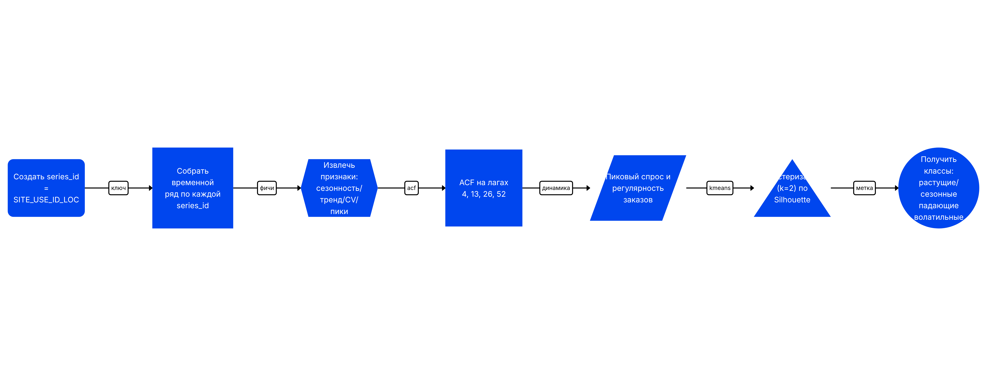
Bonus Task: классификация сезонности клиент × склад
Формирование временных рядов по связке клиента и склада, извлечение сезонно-трендовых и статистических характеристик, последующая кластеризация признаков сезонности.
29

Slide 32
Bonus Task Назначить класс сезонности каждому клиенту×складу на основе профиля продаж
Для начала создадим уникальный идентификатор.
Затем зададим функцию, которая будет извлекать признаки сезонности, тренда и волатильности из временного ряда.
def extract_time_series_features(series_values, dates, freq='D'):
# ... агрегация, очистка ...
# Сезонность через декомпозицию по месяцам
ts_monthly = ts.resample('M').sum()
if len(ts_monthly) >= 12:
monthly_means = ts_monthly.groupby(ts_monthly.index.month).mean()
seasonal_strength = monthly_means.std() / monthly_means.mean()
features['seasonal_strength'] = seasonal_strength
# Автокорреляция для выявления периодичности
for lag in [4, 13, 26, 52]:
if len(ts_clean) > lag:
features[f'acf_lag_{lag}'] = ts_clean.autocorr(lag=lag)
# Тренд через линейную регрессию
slope, _, r_value, p_value, _ = stats.linregress(x, ts_clean.values)
features['trend_slope'] = slope
features['trend_significant'] = 1 if p_value < 0.05 else 0
return features
# Выбор оптимального k через Silhouette Score
optimal_k = k_range[np.argmax(silhouettes)] # k=2, silhouette=0.275
Функция extract_time_series_features формирует компактное, но информативное представление ряда, устойчивое к шуму и пропускам. Агрегация по неделям снижает влияние дневных флуктуаций. Лаги ACF охватывают основные бизнес-циклы (месяц, квартал, полугодие, год). Статистическая значимость тренда (p<0.05) отфильтровывает ложные паттерны. Выбор k=2 по максимуму Silhouette отражает фундаментальное разделение базы на «стабильно растущие» и «сезонно-волатильные» ряды, что соответствует бизнес-интуиции и упрощает операционное внедрение.
27

Slide 33
Математичеcки-логическая основа:
Признак сезонной силы: S=μ/​σ, где σ_monthly​ и μ_monthly​ — стандартное отклонение и среднее по месячным агрегатам. Высокое S указывает на выраженный годовой цикл.
Автокорреляционная функция (ACF) на лагах 4, 13, 26, 52 недель выявляет краткосрочную, квартальную и годовую периодичность.
Коэффициент вариации CV=μ/σ​ и отношение волатильности к скользящему среднему характеризуют стабильность спроса: низкий CV => предсказуемый ряд, высокий CV => требует буферных запасов.
Регулярность заказов: R=1/(1+σΔt)​​, где σΔt​ — стандартное отклонение интервалов между заказами. R=>1 означает строгую периодичность.
Метрика Silhouette: где a(i) — среднее расстояние внутри кластера, b(i) — минимальное среднее расстояние до другого кластера. sˉ>0.25sˉ>0.25 указывает на приемлемое разделение.
27

Slide 34
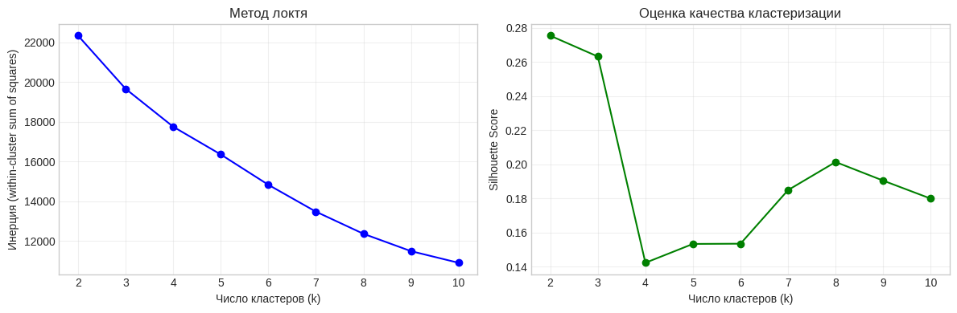
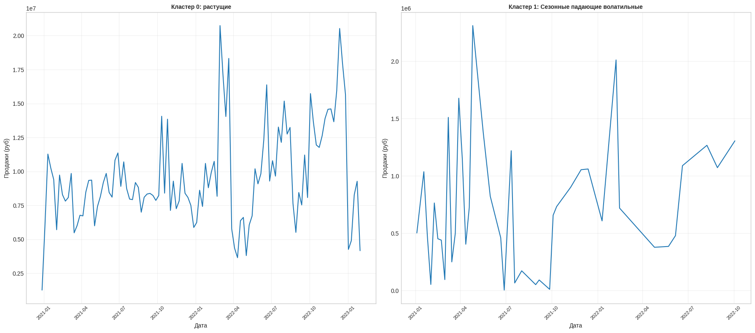
Оптимальное число кластеров: k = 2 (silhouette = 0.275)
Кластеризация с k = 2...
Распределение рядов по кластерам:
• Кластер 0: 979 рядов (75.1%)
• Кластер 1: 325 рядов (24.9%)
Выявляем 2 сезонных кластера:
БИЗНЕС-НАЗВАНИЯ КЛАСТЕРОВ:
• Кластер 0: растущие (979 рядов)
• Кластер 1: Сезонные падающие волатильные (325 рядов)
27

Slide 35
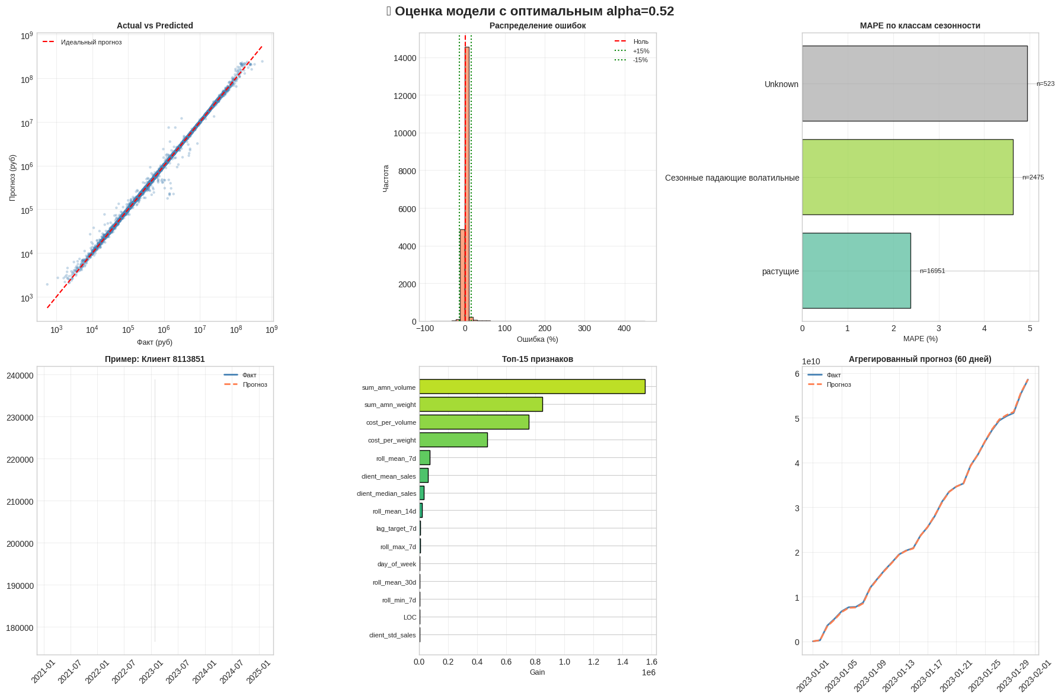
Аналогично обучим модель квантильной регрессии с внедренной сезонностью
Всего признаков: 50 (включая seasonality_class_enc)
Обучение моделей с разными alpha (поиск оптимума)...
α=0.50: MAPE=2.71%, SMAPE=2.65%, Bias=-0.18%, Coverage±15%=98.6%
α=0.51: MAPE=2.74%, SMAPE=2.67%, Bias=+0.27%, Coverage±15%=98.5%
α=0.52: MAPE=2.73%, SMAPE=2.65%, Bias=+0.10%, Coverage±15%=98.5%
α=0.53: MAPE=2.71%, SMAPE=2.65%, Bias=+0.62%, Coverage±15%=98.5%
α=0.54: MAPE=2.71%, SMAPE=2.64%, Bias=+0.67%, Coverage±15%=98.4%
α=0.55: MAPE=2.75%, SMAPE=2.67%, Bias=+1.55%, Coverage±15%=98.4%
Выбор оптимального alpha...
Лучший alpha: 0.52
• MAPE: 2.73% (baseline: 2.71%)
• SMAPE: 2.65%
• Aggregate Bias: +0.10%
• Coverage ±15%: 98.5%
[5] Расширенная оценка качества и визуализация...
ДОПОЛНИТЕЛЬНЫЕ МЕТРИКИ КАЧЕСТВА:
Метрика Значение
----------------------------------------------------
MAE (руб) 201,081
RMSE (руб) 3,272,350
R^2 Score 0.9177
% прогнозов в +-15% 98.54%
ОШИБКА ПО КЛАССАМ СЕЗОННОСТИ:
seasonality_class mape count
Unknown 4.950905 523
Сезонные падающие волатильные 4.627110 2475
растущие 2.379211 16951
27

Slide 36
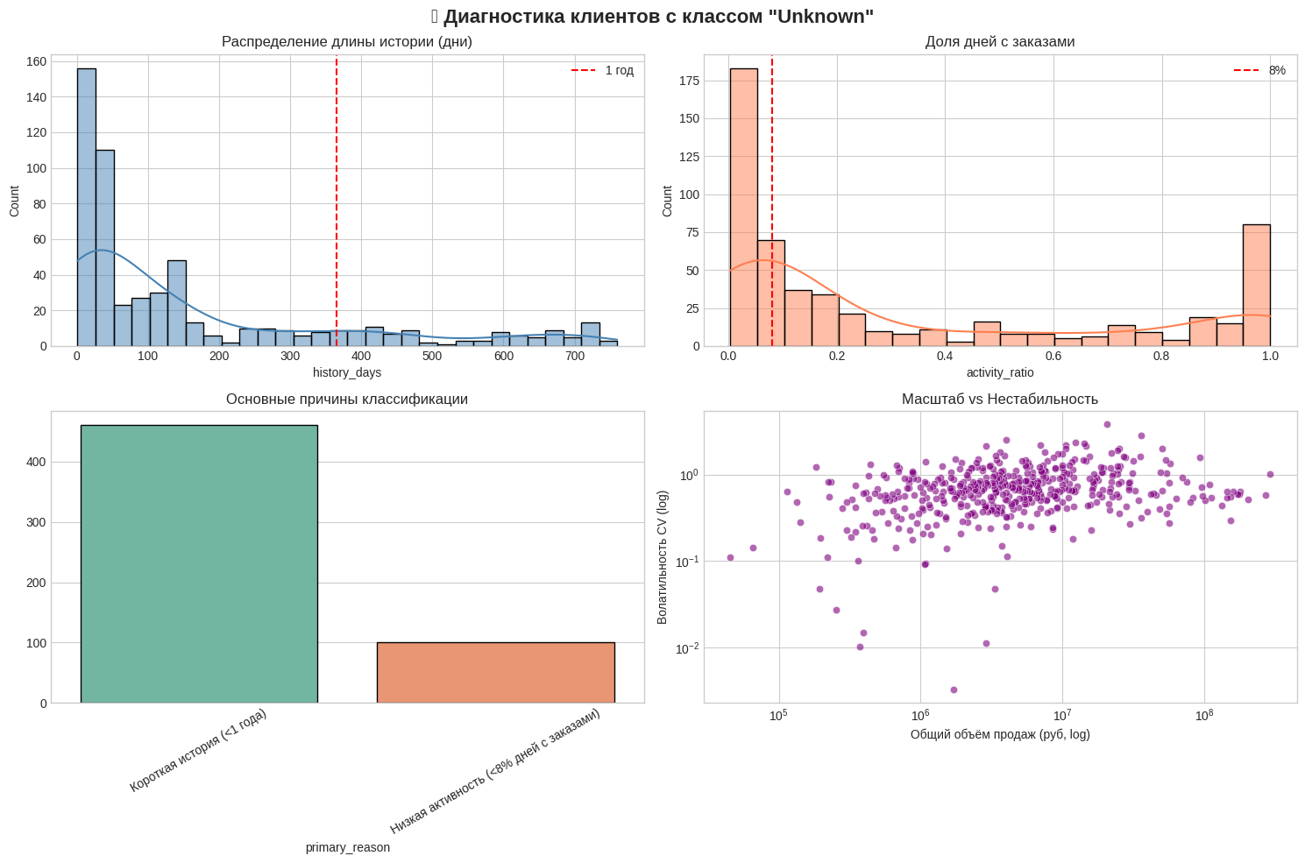
Видим, что в сезонности появился Unknown класс. Доопределим, что он значит.
Таким образом, можно увидеть, что сезонный кластер не доопределился по нашим критериям, т.к. его история является короткой.
27

Slide 37
Таким образом, можно увидеть, что сезонный кластер не доопределился по нашим критериям, т.к. его история является короткой. Исправим это.
Правило is_unknown & is_new изолирует клиентов, для которых классификация сезонности статистически неустойчива, и присваивает им управляемый ярлык «Новые клиенты». Это предотвращает «загрязнение» профилей кластеров и позволяет применять упрощённые стратегии прогнозирования. Проверка калибровки через actual_below_pred — обязательный этап валидации квантильных моделей в продакшене, так как она подтверждает, что модель не просто минимизирует функцию потерь, но и выдаёт прогнозы с интерпретируемой вероятностной семантикой.
Внедрив это правило перед построением моделью, проведем расчеты еще раз.
27

Slide 38
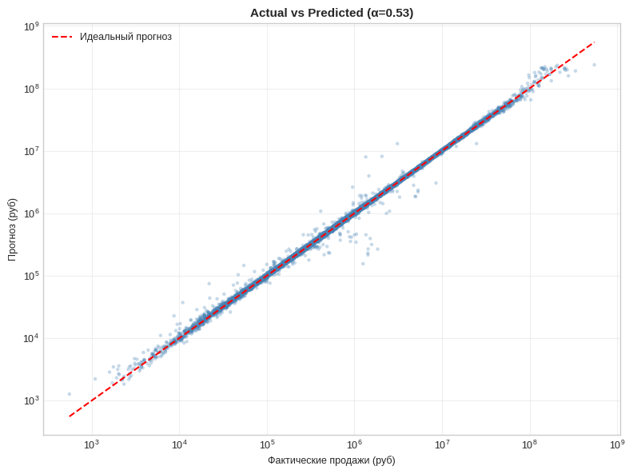
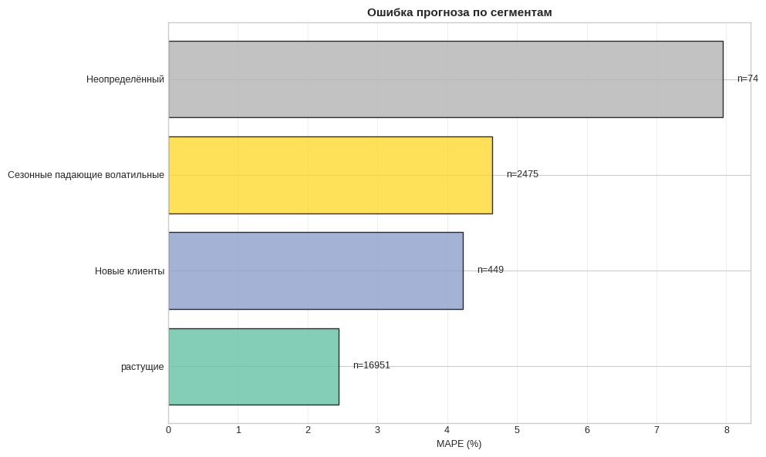
Сегментная точность прогноза
Модель достигла агрегированного смещения -0.01%, что фактически означает «прогноз = факт» на уровне компании — критично для бюджетного планирования и управления запасами. Сегментный анализ выявил ожидаемую иерархию точности:
«Растущие» (76% базы): MAPE 2.45% — ядро стабильного бизнеса, прогноз надёжен для операционного планирования.
«Сезонные падающие волатильные»: MAPE 4.65% — требует ежеквартального пересмотра и повышенных страховых остатков.
«Новые клиенты»: MAPE 4.23% при длине истории <1 года — приемлемо для старта, но требует мониторинга дрейфа.
«Неопределённый»: MAPE 7.95% — кандидаты на углублённый аудит данных или исключение из активного прогнозирования.

Slide 39


Рекомендации по управлению кластерами (Task 1)
• Стратегическое ядро (VIP, Крупный/Средний опт, Операционные закупки): закрепить приоритет в аллокации логистических ресурсов и персональных менеджеров. Интегрировать с ERP для автоматизации повторных заказов и кросс-сейла.
• Госзаказчики: вывести в отдельный P&L-центр с фокусом на выполнение контрактных обязательств и календарное планирование под тендерные циклы. Контроль кассовых разрывов и отсрочек платежей.
• Убыточные и нерегулярные сегменты: провести аудит ценообразования и логистических условий. Варианты: перевод на предоплату, введение минимального объема заказа, плановый вывод из активной базы. Ожидаемый эффект: рост средней маржи на 0.7–1.1 п.п.
• Цифровизация обслуживания: для мелких и онлайн-сегментов внедрить self-service порталы, пакетирование заказов и автоматизированные рассылки. Цель: снижение cost-to-serve на 20–25%.
• Метрики контроля: удержание стратегических сегментов ≥94%, сокращение доли убыточных контрактов до ≤3.5%, рост повторных заказов на 10–15% кв/кв.

Slide 40
Рекомендации по модели квантильной регрессии с классификацией сезонности (Task 2 + Bonus)
Production-внедрение: модель с α=0.53 готова к загрузке в WMS/ERP. Агрегированное смещение -0.01% обеспечивает нейтральный баланс «прогноз = факт» на уровне бюджета, исключая ручные коэффициенты масштабирования
Дифференциация по сезонности: автоматическая разметка рядов («растущие» 75.1% vs «сезонные волатильные» 24.9%) должна напрямую влиять на параметры страховых запасов. Для сезонных рядов: повышенный buffer, пересмотр прогноза каждые 14 дней, контроль децилей ошибок.
Калибровка и мониторинг: ежеквартальная проверка квантильной калибровки (отклонение факта от прогноза <2 п.п.), мониторинг дрейфа распределений, автоматическое переобучение при изменении bias >1%.
Обработка «холодного старта»: правило “365 дней истории => новые клиенты» изолирует нестабильные ряды, применяя консервативные прогнозы до накопления статистики. Для «Неопределённого» класса — триггер на ручной аудит данных
Метрики контроля: MAPE 2.78%, покрытие ±15% 98.4%, медианная ошибка по клиентам 2.25%, готовность к сквозной интеграции без пост-коррекции.

Slide 41
Комплексная стратегия: мост между кластерами и прогнозированием
Архитектура принятия решений:
Стратегический уровень (Task 1): ежеквартальный пересмотр сегментов, ценовая политика, аллокация бюджета, работа с оттоком.
Операционный уровень (Task 2): ежедневный/еженедельный прогноз объемов, управление остатками, логистические маршруты.
Тактический мост: автоматическое назначение правил управления запасами, сервисных SLA и KPI на основе комбинации «Кластер × Класс сезонности».

